Slide 1
נושאים מתקדמים בניתוח נתונים ברפואה ובריאות הציבור
98449
תש"ף
שי כרמי
ביה"ס לבריאות הציבור

Slide 2
נושאים
טעויות בבדיקת השערות
  מבוא
  טעות מסוג ראשון
  טעות מסוג שני ועוצמה
  כיצד מגדילים את העוצמה?
  טעויות בהשערה על הפרופורציה

Slide 3
בדיקת השערה על התוחלת באוכלוסיה
ידוע כי רמת LDL באוכלוסיה הכללית היא 120 מ"ג/ד"ל
מעלים השערה על קשר בין עישון לכולסטרול, אך לא ניתן לבדוק את כולם
במדגם של 64 מעשנים רמת ה- LDL הממוצעת היתה 130 מ"ג/ד"ל, עם סטיית תקן 80
האם התוחלת של רמת ה- LDL במעשנים גבוהה? או התוצאה מקרית?
ידוע כי עבור מחלה מסוימת, 20% מהחולים מחלימים לאחר טיפול הקיים
מעוניינים לבדוק האם טיפול בתרופה חדשה מעלה את אחוז ההחלמה
במדגם של 10 חולים, 6 החלימו לאחר טיפול בתרופה החדשה
האם התרופה החדשה מעלה את אחוז ההחלמה? או התוצאה מקרית?

Slide 4
מה יכול להשתבש?
מכיוון שבדיקת ההשערה מבוססת על מדגם בודד, אנו עשויים לטעות
יתכן שהשערת האפס נכונה, ובמקרה קיבלנו מדגם קיצוני יחסית ולכן דחינו אותה בטעות
נקרא טעות מסוג ראשון (סוג I) (Type I error)
יתכן שהשערת האפס אינה נכונה, אך יש לנו מדגם קטן (או במקרה התוצאות לא מפתיעות), ולכן לא דחינו אותה (בטעות)
נקרא טעות מסוג שני (סוג II) (Type II error)
צריך לזכור כי מדגם הוא אקראי - יתכן שאם נבחר מדגם אחר, התוצאה תשתנה

Slide 5
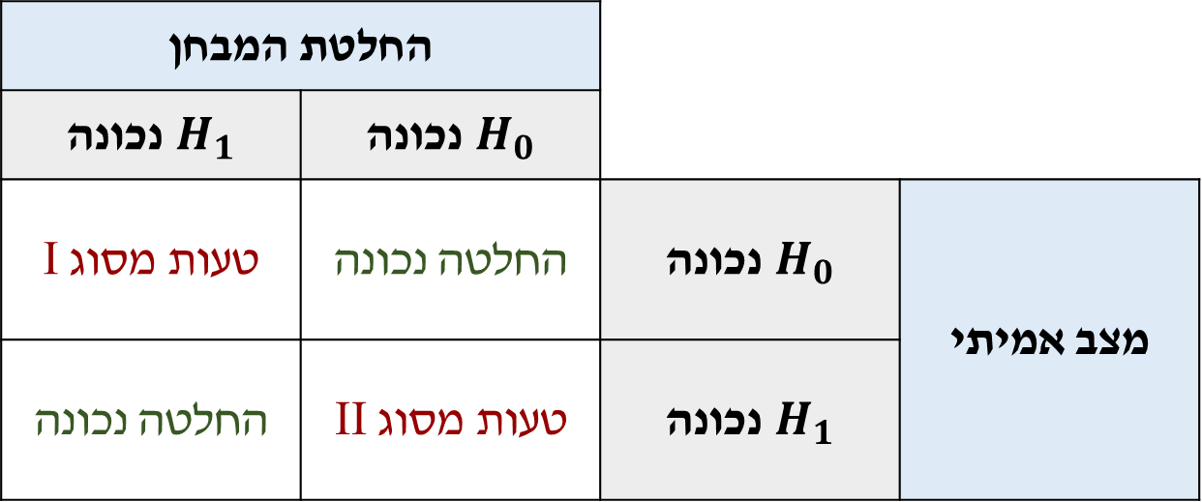
טעויות בבדיקת השערות
שלילי אמיתי
True negative
החלטת המבחן
$H_{1}$ נכונה | $H_{0}$ נכונה
טעות מסוג I | החלטה נכונה | $H_{0}$ נכונה | מצב אמיתי
החלטה נכונה | טעות מסוג II | $H_{1}$ נכונה
חיובי שגוי
False positive
חיובי אמיתי
True positive
שלילי שגוי
False negative

Slide 6
דוגמאות
רמת כולסטרול במעשנים
  טעות מסוג I: השערת האפס נכונה, כלומר רמת הכולסטרול במעשנים זהה לזו של כלל האוכלוסיה, אך המבחן דחה אותה (החלטנו שהכולסטרול שלהם גבוה יותר)
  טעות מסוג II: השערת האפס איננה נכונה, כלומר רמת הכולסטרול במעשנים גבוהה מזו של כלל האוכלוסיה, אך המבחן לא דחה אותה (החלטנו כי הכולסטרול של מעשנים תואם את זה הצפוי)
אחוזי החלמה לאחר טיפול בתרופה
  טעות מסוג I: השערת האפס נכונה, כלומר התרופה החדשה יעילה כמו התרופה הקיימת, אך המבחן דחה אותה, והחלטנו שהיא יותר יעילה
  טעות מסוג II: השערת האפס איננה נכונה, כלומר התרופה החדשה אכן יעילה יותר מהתרופה הקיימת, אך המבחן לא דחה אותה, והחלטנו כי אין עדיפות לתרופה החדשה

Slide 7
בדיקת השערות כהכרעה במשפט
אדם עומד למשפט על ביצוע פשע
השערת האפס: הוא לא הפושע
השערה אלטרנטיבית: הוא הפושע
כדי להוכיח אשמה, על התובע להפריך את השערת האפס מעבר לכל ספק סביר
הוא יעשה זאת ע"י כך שיראה כי הראיות אינן סבירות תחת השערת האפס
("אם האדם אינו הפושע, מה הסיכוי שבמקרה הוא באותו גיל, גובה, צבע עיניים, וצבע שיער כמו הפושע, ובמקרה היה במקום הפשע בזמן שהוא התרחש?")

Slide 8
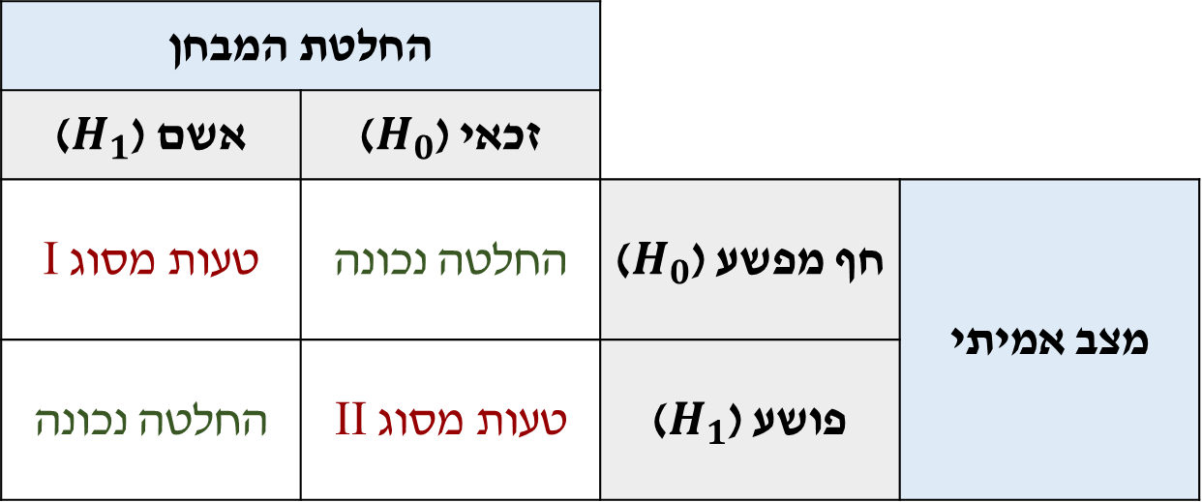
טעויות בבדיקת השערות
החלטת המבחן
אשם ($H_{1}$) | זכאי ($H_{0}$)
טעות מסוג I | החלטה נכונה | חף מפשע ($H_{0}$) | מצב אמיתי
החלטה נכונה | טעות מסוג II | פושע ($H_{1}$)
הרשעה של חף מפשע
זיכוי של פושע

Slide 9
טעות מסוג ראשון
יתכן שאתרע מזלו של הנאשם והוא היה במקרה במקום הלא נכון בזמן הלא נכון
הראיות תהיינה מאד משכנעות נגדו, ולכן נדחה את השערת האפס שהוא איננו הפושע
נחליט כי ההשערה האלטרנטיבית נכונה, כלומר הוא אשם
זו תהיה טעות מסוג I: דחיית שגויה של השערת האפס
בבית משפט, בד"כ מנסים למנוע ככל האפשר טעויות מסוג זה
כנ"ל עבור אישור תרופה חדשה – ננסה להימנע ככל האפשר מאישור תרופה שלא עובדת

Slide 10
טעות מסוג שני
יתכן שהנאשם הוא באמת הפושע, אבל הראיות אינן משכנעות מספיק
  זה יחסית סביר שהן יקרו גם תחת השערת האפס שהנאשם אינו הפושע
נחליט לא לדחות את השערת האפס, כלומר בעד השערת האפס
זו תהיה טעות מסוג II: קבלה שגויה של השערת האפס
בבית משפט, אנו מודעים לכך כי טעויות כאלה עשויות לקרות
אנו לא מכריזים כי הנאשם זכאי אלא כי "לא הוכחה אשמתו"
במחקר, מדגם קטן מדי יגרום לכך שלא נדחה את השערת האפס, אע"פ שהיא שגויה

Slide 11
נושאים
טעויות בבדיקת השערות
  מבוא
  טעות מסוג ראשון
  טעות מסוג שני ועוצמה
  כיצד מגדילים את העוצמה?
  טעויות בהשערה על הפרופורציה

Slide 12
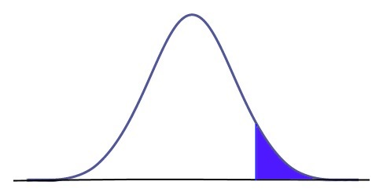
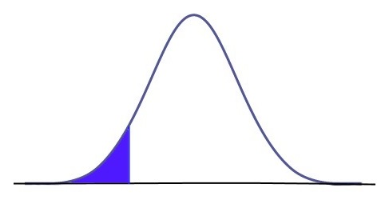
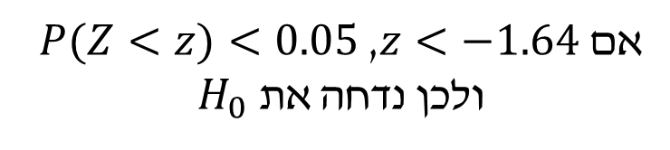

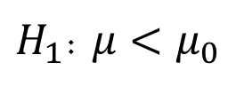

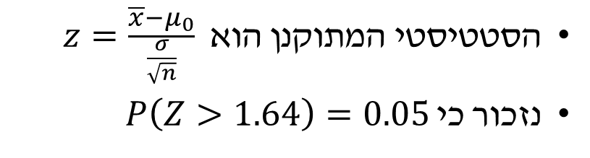
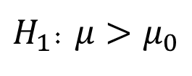
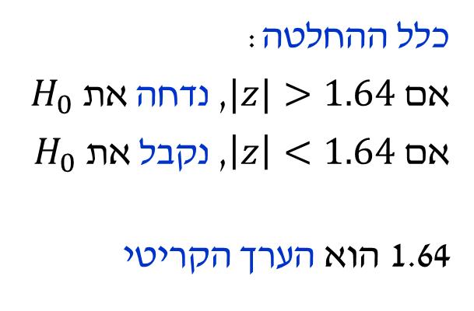
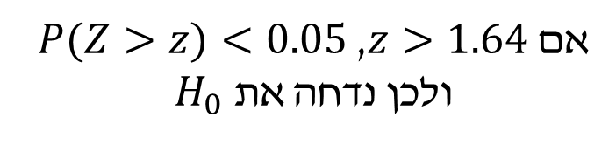




כלל החלטה בהשערה חד-צדדית
הסטטיסטי המתוקנן הוא $z=\frac{\overline{x}−μ_{0}}{\frac{σ}{\sqrt{n}}}$
נזכור כי $P\left(Z>1.64\right)=0.05$
כלל ההחלטה:
אם $|z|>1.64$, נדחה את $H_{0}$
אם $\left|z\right|<1.64$, נקבל את $H_{0}$
1.64 הוא הערך הקריטי
$H_{1}$: $μ>μ_{0}$
$H_{1}$: $μ<μ_{0}$
$$f(Z)$$
$$f(Z)$$
0.05
0.05
$$Z$$
$$Z$$
0
1.64
-1.64
0
$$z$$
$$z$$
אם $z>1.64$, $P(Z>z)<0.05$ ולכן נדחה את $H_{0}$
אם $z<−1.64$, $P(Z<z)<0.05$ ולכן נדחה את $H_{0}$

Slide 13



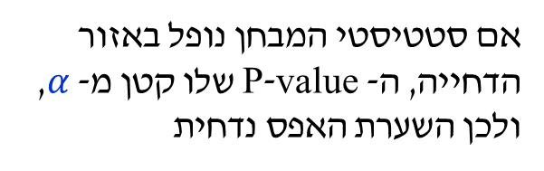

אזור הדחייה ואזור הקבלה
ערך קריטי: ערך הסטטיסטי עבורו ה- P-value שווה ל- $α$
מבחן חד-צדדי
רמת מובהקות $α$
התפלגות
סטטיסטי המבחן
תחת $H_{0}$
אם סטטיסטי המבחן נופל באזור הדחייה, ה- P-value שלו קטן מ- $α$, ולכן השערת האפס נדחית
סטטיסטי המבחן
אזור הקבלה (של השערת האפס)
אזור הדחייה (של השערת האפס)
הסתברות $1−α$ לסטטיסטי המבחן להימצא באזור (תחת $H_{0}$)
הסתברות $α$ לסטטיסטי המבחן להימצא באזור (תחת $H_{0}$)

Slide 14




טעות מסוג ראשון
התפלגות
סטטיסטי המבחן
תחת $H_{0}$
טעות מסוג ראשון מתרחשת כאשר סטטיסטי המבחן נופל באזור הדחייה כאשר השערת האפס נכונה
קורה בהסתברות $α$
סטטיסטי המבחן
אזור הקבלה
הסתברות $1−α$ תחת $H_{0}$
אזור הדחייה
הסתברות $α$ תחת $H_{0}$

Slide 15
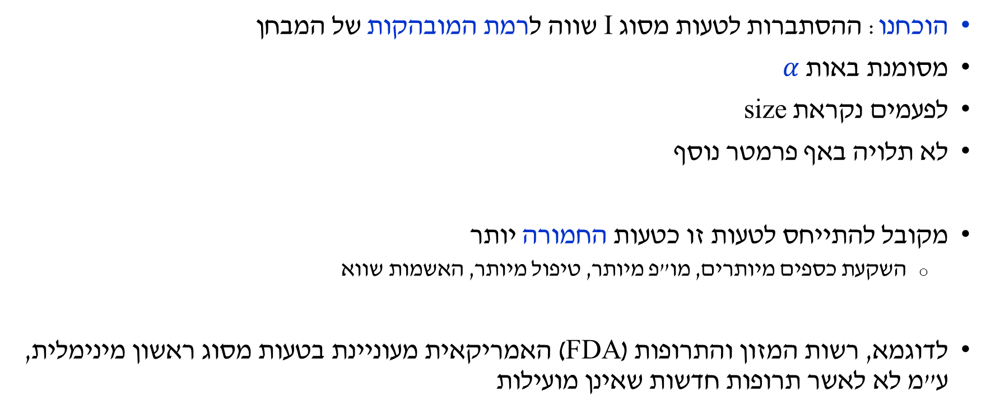
טעות מסוג ראשון
הוכחנו: ההסתברות לטעות מסוג I שווה לרמת המובהקות של המבחן
מסומנת באות $α$
לפעמים נקראת size
לא תלויה באף פרמטר נוסף
מקובל להתייחס לטעות זו כטעות החמורה יותר
  השקעת כספים מיותרים, מו"פ מיותר, טיפול מיותר, האשמות שווא
לדוגמא, רשות המזון והתרופות (FDA) האמריקאית מעוניינת בטעות מסוג ראשון מינימלית, ע"מ לא לאשר תרופות חדשות שאינן מועילות

Slide 16
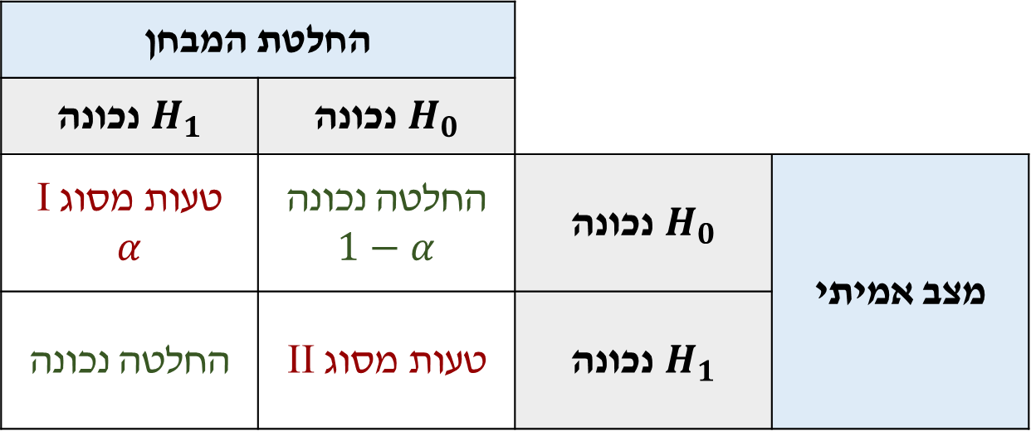
טעויות בבדיקת השערות
החלטת המבחן
$H_{1}$ נכונה | $H_{0}$ נכונה
טעות מסוג I $$α$$ | החלטה נכונה $$1−α$$ | $H_{0}$ נכונה | מצב אמיתי
החלטה נכונה | טעות מסוג II | $H_{1}$ נכונה

Slide 17
נושאים
טעויות בבדיקת השערות
  מבוא
  טעות מסוג ראשון
  טעות מסוג שני ועוצמה
  כיצד מגדילים את העוצמה?
  טעויות בהשערה על הפרופורציה

Slide 18

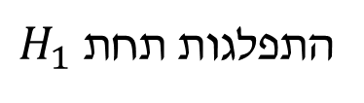

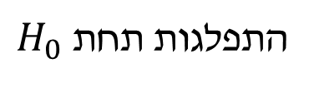

טעות מסוג שני
מבחן חד-צדדי
רמת מובהקות $α$
התפלגות תחת $H_{0}$
התפלגות תחת $H_{1}$
התפלגות
סטטיסטי המבחן
טעות מסוג שני מתרחשת כאשר סטטיסטי המבחן נופל באזור הקבלה
כאשר ההשערה האלטרנטיבית נכונה
סטטיסטי המבחן
אזור הקבלה
הסתברות $1−α$ תחת $H_{0}$
אזור הדחייה
הסתברות $α$ תחת $H_{0}$

Slide 19

טעות מסוג שני
ההסתברות לטעות מסוג II מסומנת ב- $β$
תלויה ברמת המובהקות $α$ (נראה בהמשך כיצד)
העוצמה (power) היא $1−β$
כלומר, ההסתברות לדחות את השערת האפס כאשר השערת המחקר נכונה
חוקרים מעוניינים למזער את ההסתברות לטעות מסוג שני עבור רמת המובהקות הנתונה, או למקסם את העוצמה, על מנת לא "לפספס" תוצאה אמיתית

Slide 20

העוצמה
מבחן חד-צדדי
רמת מובהקות $α$
התפלגות תחת $H_{0}$
התפלגות תחת $H_{1}$
התפלגות
סטטיסטי המבחן
העוצמה היא $1−β$:
ההסתברות שסטטיסטי המבחן נופל באזור הדחייה, כאשר ההשערה האלטרנטיבית נכונה, כלומר ההשערה האלטרנטיבית מתקבלת
סטטיסטי המבחן
אזור הקבלה
הסתברות $1−α$ תחת $H_{0}$
אזור הדחייה
הסתברות $α$ תחת $H_{0}$

Slide 21
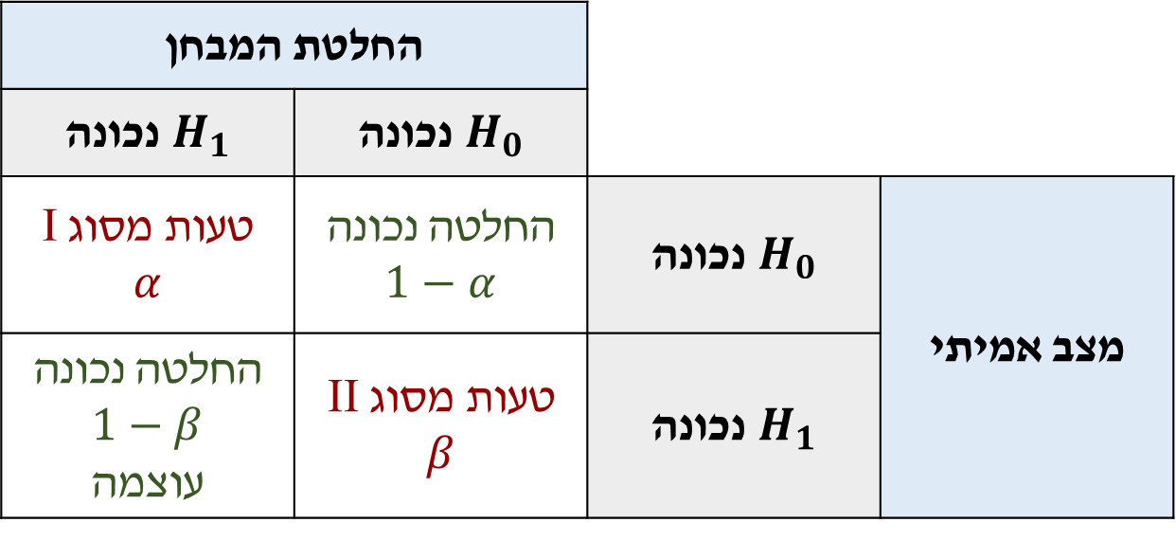
טעויות בבדיקת השערות
החלטת המבחן
$H_{1}$ נכונה | $H_{0}$ נכונה
טעות מסוג I $$α$$ | החלטה נכונה $$1−α$$ | $H_{0}$ נכונה | מצב אמיתי
החלטה נכונה $$1−β$$ עוצמה | טעות מסוג II $$β$$ | $H_{1}$ נכונה

Slide 22
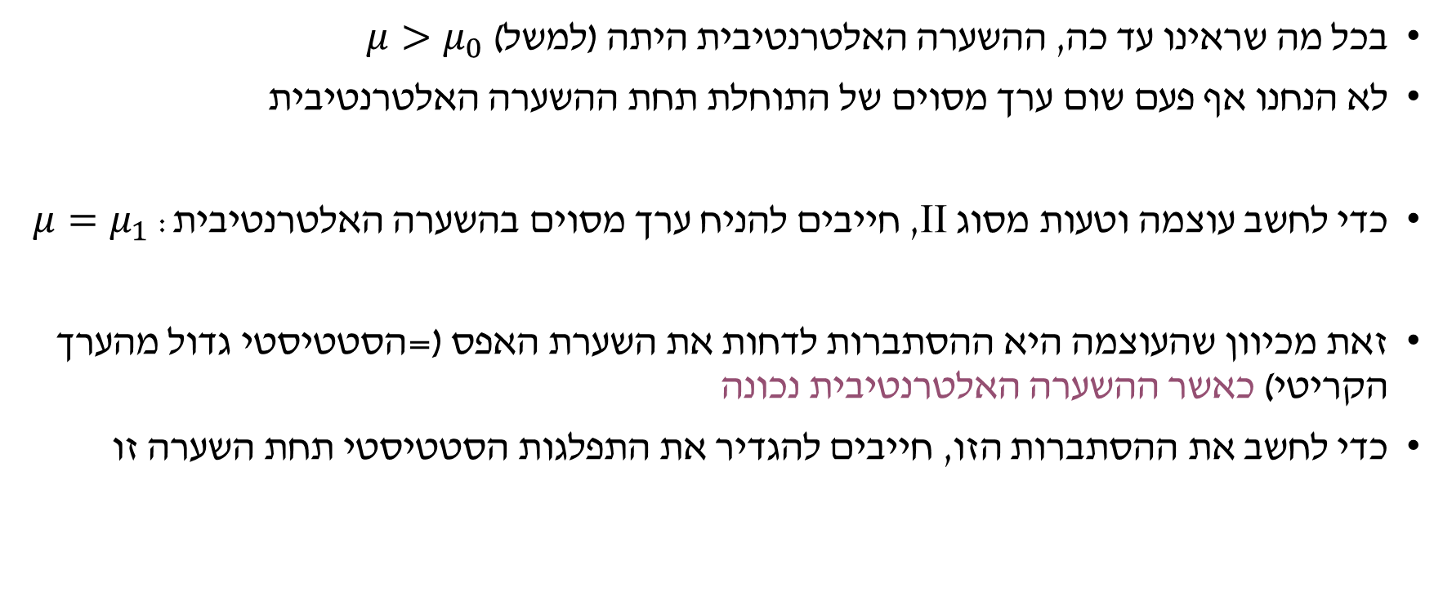
איך מחשבים את העוצמה?
בכל מה שראינו עד כה, ההשערה האלטרנטיבית היתה (למשל) $μ>μ_{0}$
לא הנחנו אף פעם שום ערך מסוים של התוחלת תחת ההשערה האלטרנטיבית
כדי לחשב עוצמה וטעות מסוג II, חייבים להניח ערך מסוים בהשערה האלטרנטיבית: $μ=μ_{1}$
זאת מכיוון שהעוצמה היא ההסתברות לדחות את השערת האפס (=הסטטיסטי גדול מהערך הקריטי) כאשר ההשערה האלטרנטיבית נכונה
כדי לחשב את ההסתברות הזו, חייבים להגדיר את התפלגות הסטטיסטי תחת השערה זו

Slide 23

איך מחשבים את העוצמה?
התפלגות תחת $H_{0}$
התפלגות תחת $H_{1}$
התפלגות
סטטיסטי המבחן
חייבים להגדיר התפלגות מסוימת של הסטטיסטי תחת $H_{1}$
סטטיסטי המבחן
אזור הקבלה
הסתברות $1−α$ תחת $H_{0}$
אזור הדחייה
הסתברות $α$ תחת $H_{0}$

Slide 24
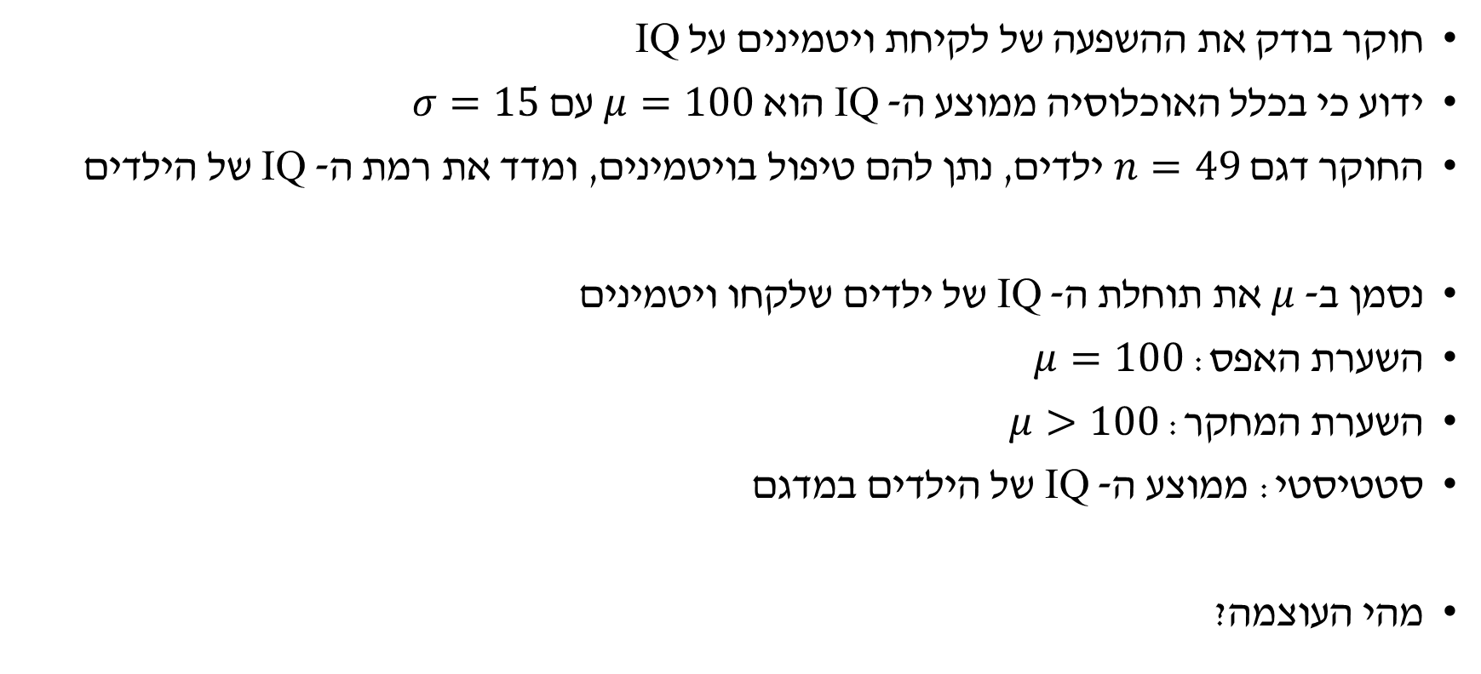
דוגמא
חוקר בודק את ההשפעה של לקיחת ויטמינים על IQ
ידוע כי בכלל האוכלוסיה ממוצע ה- IQ הוא $μ=100$ עם $σ=15$
החוקר דגם $n=49$ ילדים, נתן להם טיפול בויטמינים, ומדד את רמת ה- IQ של הילדים
נסמן ב- $μ$ את תוחלת ה- IQ של ילדים שלקחו ויטמינים
השערת האפס: $μ=100$
השערת המחקר: $μ>100$
סטטיסטי: ממוצע ה- IQ של הילדים במדגם
מהי העוצמה?

Slide 25
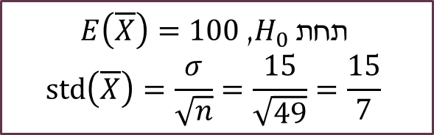

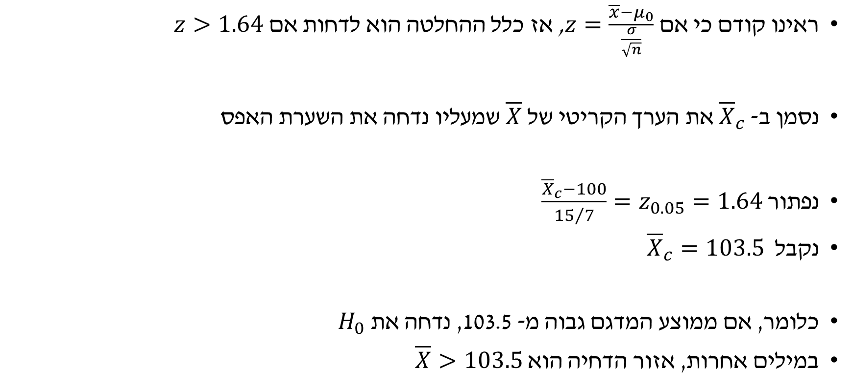



שלב 1: מהו הערך הקריטי של ממוצע המדגם?
ראינו קודם כי אם $z=\frac{\overline{x}−μ_{0}}{\frac{σ}{\sqrt{n}}}$, אז כלל ההחלטה הוא לדחות אם $z>1.64$
נסמן ב- ${\overline{X}}_{c}$ את הערך הקריטי של $\overline{X}$ שמעליו נדחה את השערת האפס
נפתור $\frac{{\overline{X}}_{c}−100}{{15}/7}=z_{0.05}=1.64$
נקבל ${\overline{X}}_{c}=103.5$
כלומר, אם ממוצע המדגם גבוה מ- 103.5, נדחה את $H_{0}$
במילים אחרות, אזור הדחיה הוא $\overline{X}>103.5$
$H_{1}$: $μ>μ_{0}$
P-value: $P(Z>z)$
$$f(Z)$$
0.05
$$Z$$
0
1.64
תחת $H_{0}$, $E\left(\overline{X}\right)=100$
$$\text{std}\left(\overline{X}\right)=\frac{σ}{\sqrt{n}}=\frac{15}{\sqrt{49}}=\frac{15}{7}$$

Slide 26



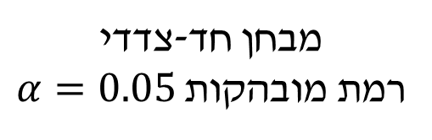

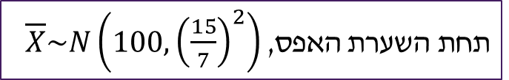


הצגה גרפית
תחת השערת האפס, $\overline{X}\sim N\left(100,{\left(\frac{15}{7}\right)}^{2}\right)$
מבחן חד-צדדי
רמת מובהקות $α=0.05$
התפלגות
ממוצע המדגם תחת $H_{0}$
$${\overline{X}}_{c}$$
ערך קריטי:
נדחה את $H_{0}$ כאשר ממוצע המדגם גדול ממנו
$$±15/7$$
ממוצע המדגם
100
103.5
אזור הקבלה
הסתברות $1−α$ תחת $H_{0}$
אזור הדחייה
הסתברות $α$ תחת $H_{0}$

Slide 27
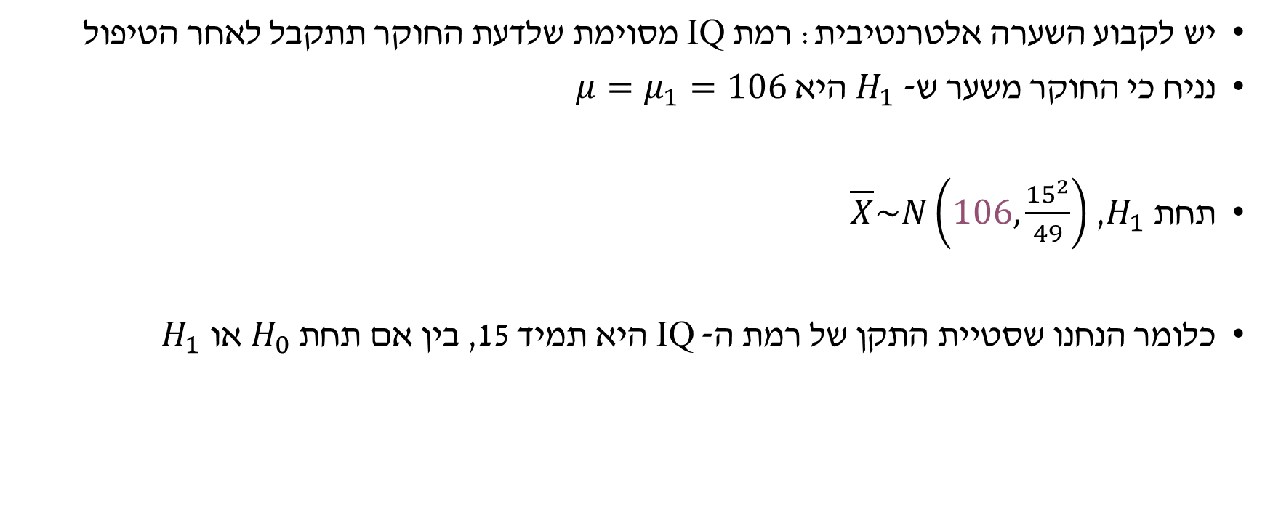
שלב 2: קביעת ההשערה האלטרנטיבית
יש לקבוע השערה אלטרנטיבית: רמת IQ מסוימת שלדעת החוקר תתקבל לאחר הטיפול
נניח כי החוקר משער ש- $H_{1}$ היא $μ=μ_{1}=106$
תחת $H_{1}$, $\overline{X}\sim N\left(106,\frac{{15}^{2}}{49}\right)$
כלומר הנחנו שסטיית התקן של רמת ה- IQ היא תמיד 15, בין אם תחת $H_{0}$ או $H_{1}$

Slide 28


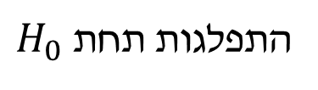

הצגה גרפית
מבחן חד-צדדי
רמת מובהקות $α$
התפלגות תחת $H_{0}$
התפלגות תחת $H_{1}$
התפלגות
סטטיסטי המבחן
טעות מסוג שני מתרחשת כאשר הסטטיסטי נופל באזור הקבלה
כאשר ההשערה האלטרנטיבית נכונה
הסתברות $β$ תחת $H_{1}$
סטטיסטי המבחן
100
103.5
106
אזור הקבלה
הסתברות $1−α$ תחת $H_{0}$
אזור הדחייה
הסתברות $α$ תחת $H_{0}$

Slide 29
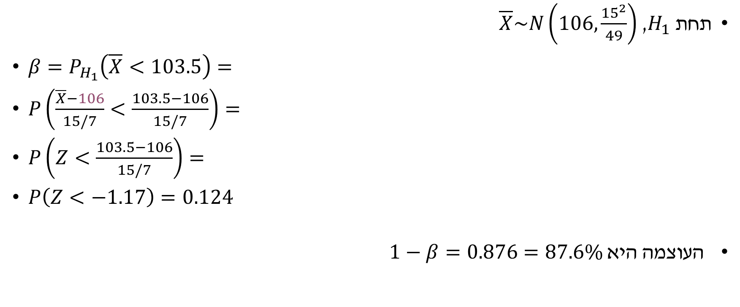
שלב 3: חישוב הטעות מהסוג השני והעוצמה
תחת $H_{1}$, $\overline{X}\sim N\left(106,\frac{{15}^{2}}{49}\right)$
$β=P_{H_{1}}\left(\overline{X}<103.5\right)=$
$P\left(\frac{\overline{X}−106}{15/7}<\frac{103.5−106}{15/7}\right)=$
$P\left(Z<\frac{103.5−106}{15/7}\right)=$
$P\left(Z<−1.17\right)=0.124$
העוצמה היא $1−β=0.876=87.6\%$

Slide 30
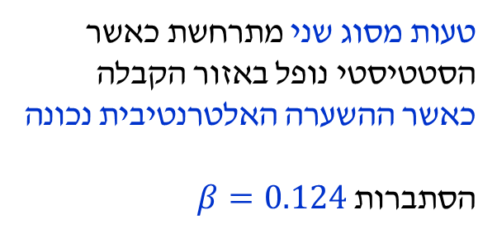
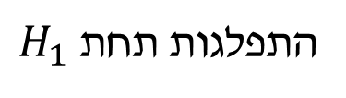
הצגה גרפית
מבחן חד-צדדי
רמת מובהקות $α$
התפלגות תחת $H_{0}$
התפלגות תחת $H_{1}$
התפלגות
סטטיסטי המבחן
טעות מסוג שני מתרחשת כאשר הסטטיסטי נופל באזור הקבלה
כאשר ההשערה האלטרנטיבית נכונה
הסתברות $β=0.124$
סטטיסטי המבחן
100
103.5
106
אזור הקבלה
הסתברות $1−α$ תחת $H_{0}$
אזור הדחייה
הסתברות $α$ תחת $H_{0}$

Slide 31
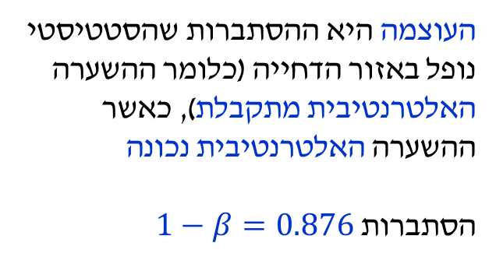
הצגה גרפית
מבחן חד-צדדי
רמת מובהקות $α$
התפלגות תחת $H_{0}$
התפלגות תחת $H_{1}$
התפלגות
סטטיסטי המבחן
העוצמה היא ההסתברות שהסטטיסטי נופל באזור הדחייה (כלומר ההשערה האלטרנטיבית מתקבלת), כאשר ההשערה האלטרנטיבית נכונה
הסתברות $1−β=0.876$
סטטיסטי המבחן
100
103.5
106
אזור הקבלה
הסתברות $1−α$ תחת $H_{0}$
אזור הדחייה
הסתברות $α$ תחת $H_{0}$

Slide 32
נושאים
טעויות בבדיקת השערות
  מבוא
  טעות מסוג ראשון
  טעות מסוג שני ועוצמה
  כיצד מגדילים את העוצמה?
  טעויות בהשערה על הפרופורציה

Slide 33
כיצד ניתן להגדיל את העוצמה?
כחוקרים, תמיד נרצה להגדיל את העוצמה, כלומר את ההסתברות שנקבל את השערת המחקר במידה והיא נכונה
מה אפשר לעשות?
הגדלת המדגם
הגדלת האפקט שרוצים לאתר
העלאת רמת המובהקות
תכנון המחקר

Slide 34
נושאים
טעויות בבדיקת השערות
  מבוא
  טעות מסוג ראשון
  טעות מסוג שני ועוצמה
  כיצד מגדילים את העוצמה?
    הגדלת המדגם
    הגדלת האפקט
    העלאת רמת המובהקות
    תכנון המחקר
  טעויות בהשערה על הפרופורציה

Slide 35

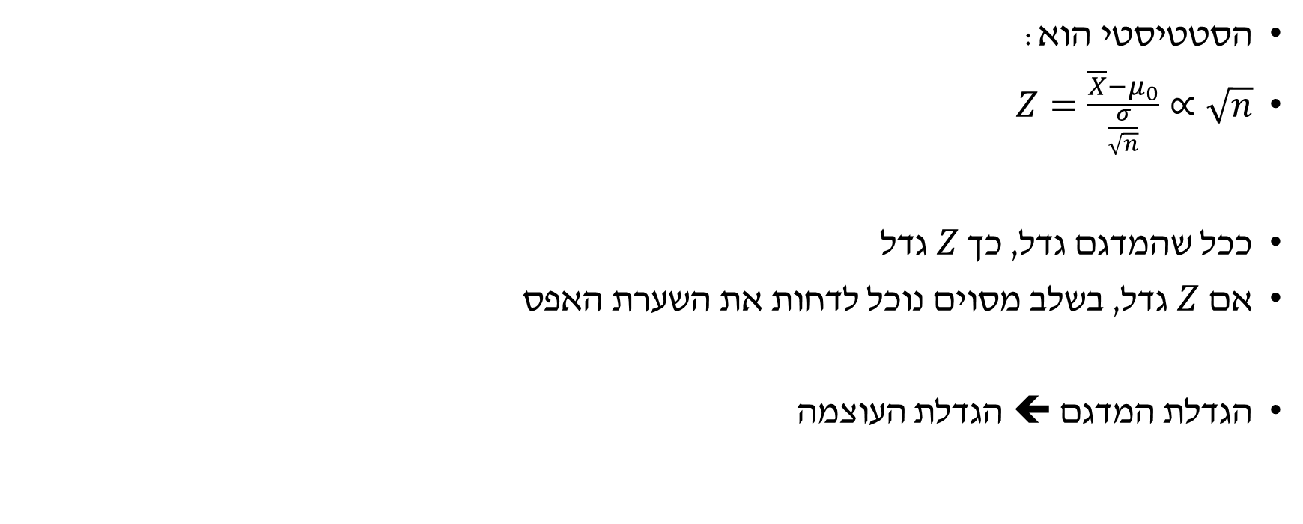



הגדלת המדגם
הסטטיסטי הוא:
$Z=\frac{\overline{X}−μ_{0}}{\frac{σ}{\sqrt{n}}}∝\sqrt{n}$
ככל שהמדגם גדל, כך $Z$ גדל
אם $Z$ גדל, בשלב מסוים נוכל לדחות את השערת האפס
הגדלת המדגם ⬅ הגדלת העוצמה
$H_{1}$: $μ>μ_{0}$
P-value: $P(Z>z)$
$$f(Z)$$
$$Z$$
0
1.64

Slide 36
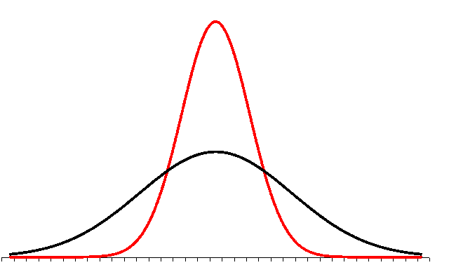




למה העוצמה תגדל?
ממוצע המדגם מתפלג נורמלית עם תוחלת $μ$ ושונות ${σ^{2}}/n$
הגדלת $n$ תקטין את השונות של ממוצע המדגם
התפלגות ממוצע המדגם מרוכזת יותר סביב התוחלת – יותר ביטחון בערך שהתקבל
התפלגות ממוצע המדגם
$$±\frac{σ}{\sqrt{n}}$$
ההתפלגות באוכלוסיה
$$±σ$$
ערך התכונה
$$μ$$

Slide 37


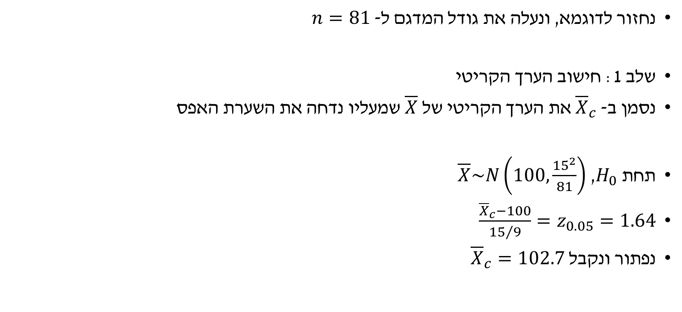



דוגמא מספרית
נחזור לדוגמא, ונעלה את גודל המדגם ל- $n=81$
שלב 1: חישוב הערך הקריטי
נסמן ב- ${\overline{X}}_{c}$ את הערך הקריטי של $\overline{X}$ שמעליו נדחה את השערת האפס
תחת $H_{0}$, $\overline{X}\sim N\left(100,\frac{{15}^{2}}{81}\right)$
$\frac{{\overline{X}}_{c}−100}{{15}/9}=z_{0.05}=1.64$
נפתור ונקבל ${\overline{X}}_{c}=102.7$
$H_{1}$: $μ>μ_{0}$
P-value: $P(Z>z)$
$$f(Z)$$
$$P\left(Z>z\right)=0.05$$
$$Z$$
0
1.64

Slide 38
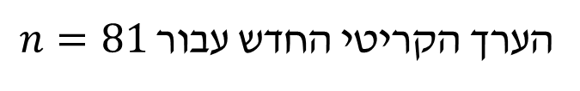







מה קורה אם מגדילים את המדגם?
התפלגות תחת $H_{0}$
$$n=81$$
התפלגות
ממוצע המדגם
$${\overline{X}}_{c}$$
הערך הקריטי החדש עבור $n=81$
$$±15/9$$
103.5
ההתפלגות עבור $n=49$
ממוצע המדגם
100
102.7
אזור הקבלה
הסתברות $1−α$ תחת $H_{0}$
אזור הדחייה
הסתברות $α$ תחת $H_{0}$

Slide 39







שלב 2: קביעת השערה אלטרנטיבית
התפלגות תחת $H_{0}$
$$n=81$$
התפלגות תחת $H_{1}$
התפלגות
ממוצע המדגם
טעות מסוג שני
קבלת $H_{0}$ אם $H_{1}$ נכונה
הסתברות $β$ תחת $H_{1}$
$$±15/9$$
ממוצע המדגם
100
102.7
106
אזור הקבלה
הסתברות $β$ תחת $H_{1}$ (טעות מסוג II)
אזור הדחייה
הסתברות $1−β$ תחת $H_{1}$ (עוצמה)

Slide 40
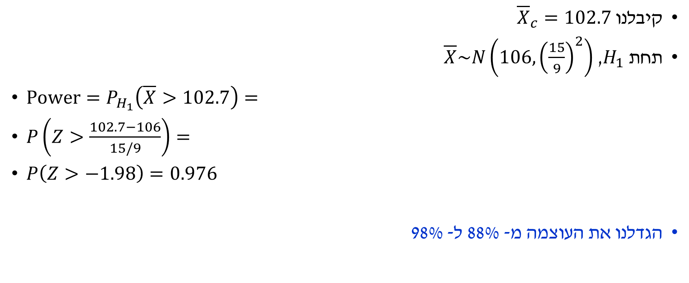
שלב 3: חישוב העוצמה
קיבלנו ${\overline{X}}_{c}=102.7$
תחת $H_{1}$, $\overline{X}\sim N\left(106,{\left(\frac{15}{9}\right)}^{2}\right)$
$\text{Power}=P_{H_{1}}\left(\overline{X}>102.7\right)=$
$P\left(Z>\frac{102.7−106}{15/9}\right)=$
$P\left(Z>−1.98\right)=0.976$
הגדלנו את העוצמה מ- 88% ל- 98%

Slide 41




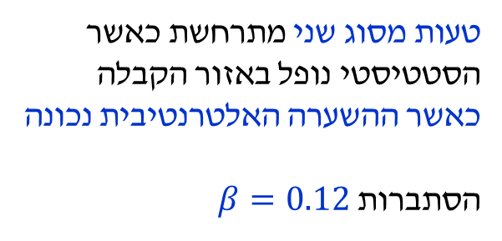
הצגה גרפית
$$n=49$$
התפלגות
ממוצע המדגם
התפלגות תחת $H_{0}$
התפלגות תחת $H_{1}$
טעות מסוג שני מתרחשת כאשר הסטטיסטי נופל באזור הקבלה
כאשר ההשערה האלטרנטיבית נכונה
הסתברות $β=0.12$
$$±15/7$$
ממוצע המדגם
100
103.5
106
אזור הקבלה
הסתברות $β$ תחת $H_{1}$ (טעות מסוג II)
אזור הדחייה
הסתברות $1−β$ תחת $H_{1}$ (עוצמה)

Slide 42
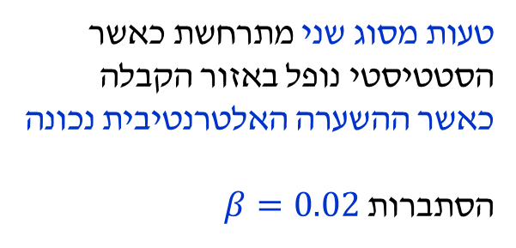



הצגה גרפית
התפלגות תחת $H_{0}$
$$n=81$$
התפלגות תחת $H_{1}$
התפלגות
ממוצע המדגם
טעות מסוג שני מתרחשת כאשר הסטטיסטי נופל באזור הקבלה
כאשר ההשערה האלטרנטיבית נכונה
הסתברות $β=0.02$
$$±15/9$$
ממוצע המדגם
100
102.7
106
אזור הקבלה
הסתברות $β$ תחת $H_{1}$ (טעות מסוג II)
אזור הדחייה
הסתברות $1−β$ תחת $H_{1}$ (עוצמה)

Slide 43
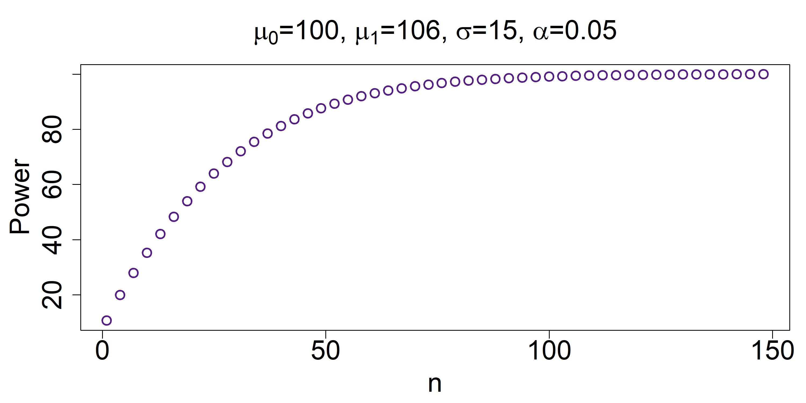
איך העוצמה משתנה עם גודל המדגם?
לפעמים אנו שואלים – מהו גודל המדגם עבורו העוצמה היא (נניח) 80%?
חשוב עבור תכנון הניסוי
39

Slide 44
נושאים
טעויות בבדיקת השערות
  מבוא
  טעות מסוג ראשון
  ערך קריטי
  טעות מסוג שני ועוצמה
  כיצד מגדילים את העוצמה?
    הגדלת המדגם או הקטנת השונות
    הגדלת האפקט
    העלאת רמת המובהקות
    תכנון המחקר
  טעויות בהשערה על הפרופורציה

Slide 45

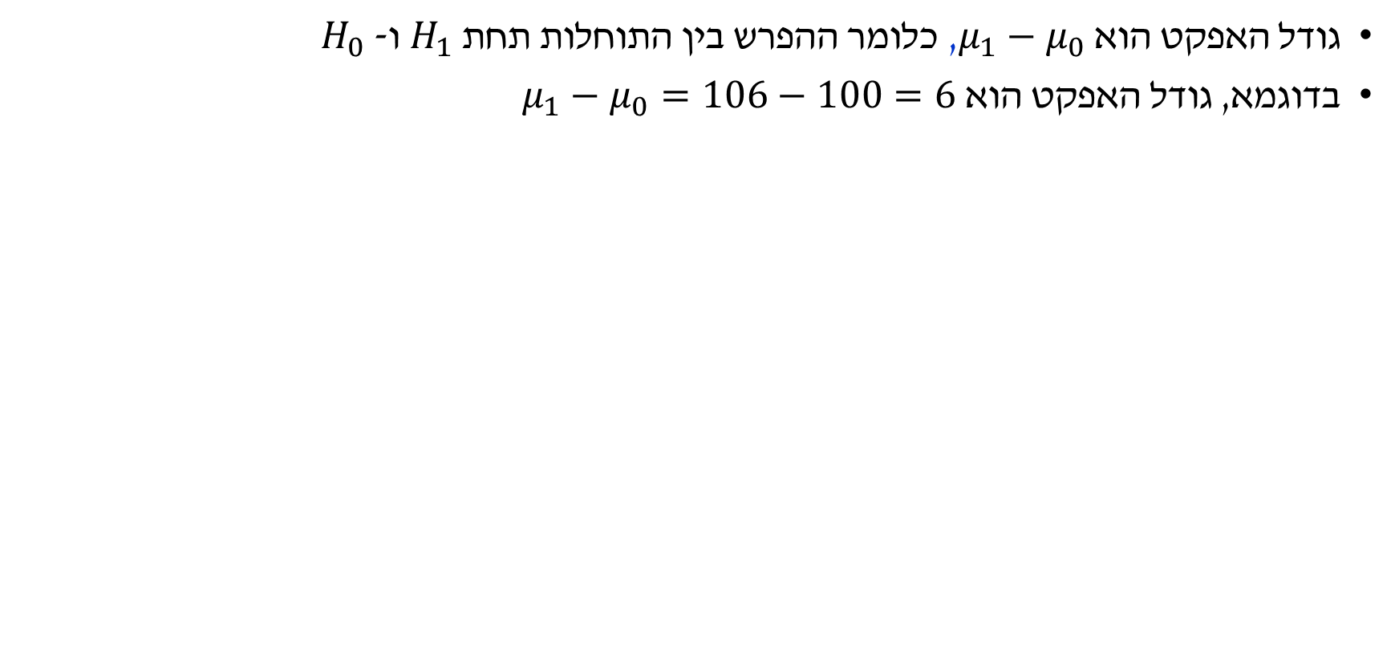

גודל האפקט (effect size)
גודל האפקט הוא $μ_{1}−μ_{0}$, כלומר ההפרש בין התוחלות תחת $H_{1}$ ו- $H_{0}$
בדוגמא, גודל האפקט הוא $μ_{1}−μ_{0}=106−100=6$
התפלגות
ממוצע המדגם
התפלגות תחת $H_{0}$
גודל האפקט
התפלגות תחת $H_{1}$
ממוצע המדגם
100
106

Slide 46
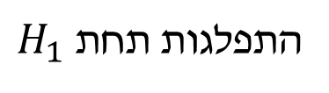
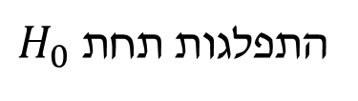


מה קורה אם מנסים לאתר אפקט גדול יותר?
התפלגות
ממוצע המדגם
התפלגות תחת $H_{0}$
התפלגות תחת $H_{1}$
טעות מסוג שני
ממוצע המדגם
100
106
אזור הקבלה
הסתברות $β$ תחת $H_{1}$
אזור הדחייה
הסתברות $1−β$ תחת $H_{1}$

Slide 47
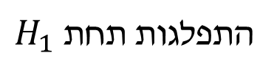
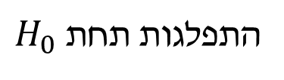
מה קורה אם מנסים לאתר אפקט גדול יותר?
התפלגות
ממוצע המדגם
התפלגות תחת $H_{0}$
התפלגות תחת $H_{1}$
טעות מסוג שני
ממוצע המדגם
100
108
אזור הקבלה
הסתברות $β$ תחת $H_{1}$
אזור הדחייה
הסתברות $1−β$ תחת $H_{1}$

Slide 48
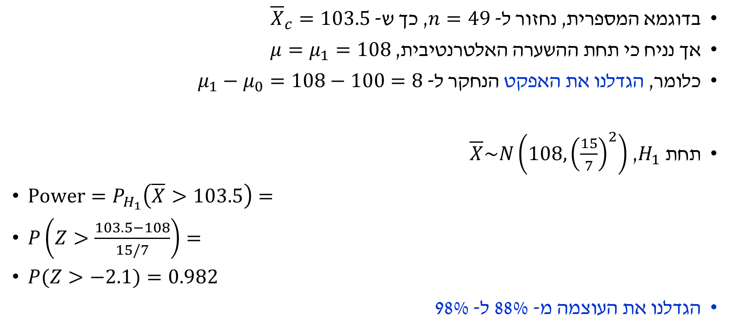
חישוב העוצמה
בדוגמא המספרית, נחזור ל- $n=49$, כך ש- ${\overline{X}}_{c}=103.5$
אך נניח כי תחת ההשערה האלטרנטיבית, $μ=μ_{1}=108$
כלומר, הגדלנו את האפקט הנחקר ל- $μ_{1}−μ_{0}=108−100=8$
תחת $H_{1}$, $\overline{X}\sim N\left(108,{\left(\frac{15}{7}\right)}^{2}\right)$
$\text{Power}=P_{H_{1}}\left(\overline{X}>103.5\right)=$
$P\left(Z>\frac{103.5−108}{15/7}\right)=$
$P(Z>−2.1)=0.982$
הגדלנו את העוצמה מ- 88% ל- 98%

Slide 49
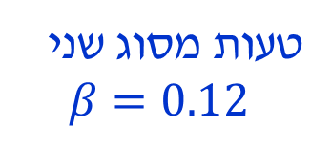
הצגה גרפית
התפלגות
ממוצע המדגם
התפלגות תחת $H_{0}$
התפלגות תחת $H_{1}$
גודל האפקט
טעות מסוג שני
$$β=0.12$$
ממוצע המדגם
100
103.5
106
אזור הקבלה
הסתברות $β$ תחת $H_{1}$
אזור הדחייה
הסתברות $1−β$ תחת $H_{1}$

Slide 50
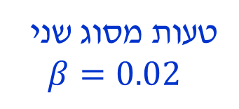
הצגה גרפית
התפלגות
ממוצע המדגם
התפלגות תחת $H_{0}$
התפלגות תחת $H_{1}$
גודל האפקט
טעות מסוג שני
$$β=0.02$$
ממוצע המדגם
100
103.5
108
אזור הקבלה
הסתברות $β$ תחת $H_{1}$
אזור הדחייה
הסתברות $1−β$ תחת $H_{1}$

Slide 51

מה המשמעות של הגדלת האפקט?
האפקט הוא ההפרש בין התוחלות תחת $H_{0}$ ו- $H_{1}$
  ההפרש בין כלל האוכלוסיה לקבוצה מסוימת, בין לפני ואחרי טיפול, וכו'
איך אפשר לשנות את האפקט? הרי האפקט הוא תכונה של האוכלוסיה?
כאשר אנו מתכננים מחקר, אנו רוצים לדעת מהו גודל האפקט המינימלי אותו נוכל לגלות
נניח כי גודל המדגם מוכתב מראש, וכן השונות ורמת המובהקות
נדרוש עוצמה מעל (נניח) 80%, אחרת אין טעם להתחיל את המחקר
נדווח על גודל האפקט המינימלי שניתן לגלות תחת תנאים אלו
אם אנחנו חושבים שהאפקט הריאליסטי נמוך יותר, לא כדאי לבצע את המחקר

Slide 52
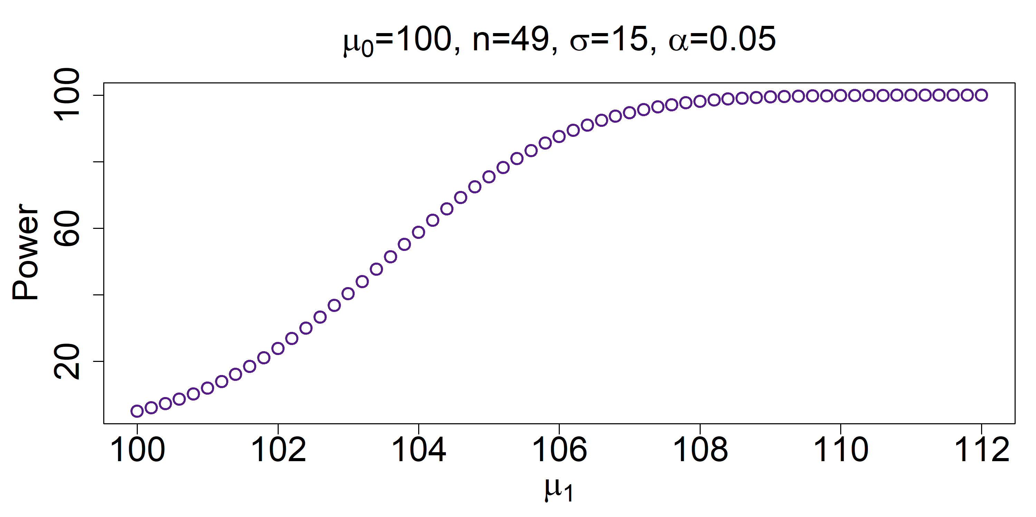
איך העוצמה משתנה עם גודל האפקט?
מהו גודל האפקט עבורו העוצמה היא (נניח) 80%?
אם אנחנו חושבים שהאפקט הריאליסטי נמוך יותר מ- 5.4 נקודות, תהיה למחקר שלנו עוצמה נמוכה
105.4

Slide 53
נושאים
טעויות בבדיקת השערות
  מבוא
  טעות מסוג ראשון
  ערך קריטי
  טעות מסוג שני ועוצמה
  כיצד מגדילים את העוצמה?
    הגדלת המדגם או הקטנת השונות
    הגדלת האפקט
    העלאת רמת המובהקות
    תכנון המחקר
  טעויות בהשערה על הפרופורציה

Slide 54
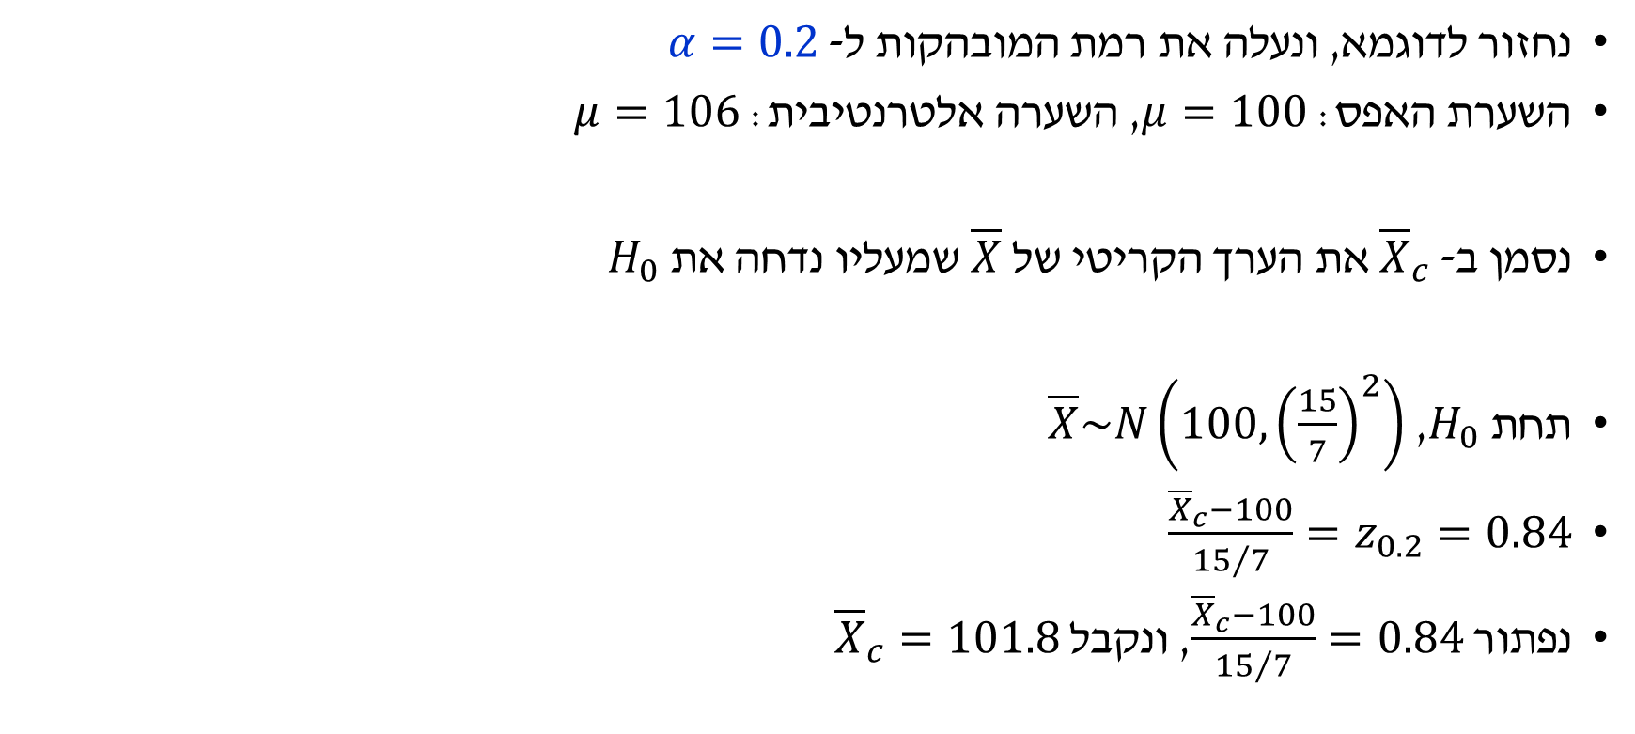

דוגמא מספרית: העלאת רמת המובהקות
נחזור לדוגמא, ונעלה את רמת המובהקות ל- $α=0.2$
השערת האפס: $μ=100$, השערה אלטרנטיבית: $μ=106$
נסמן ב- ${\overline{X}}_{c}$ את הערך הקריטי של $\overline{X}$ שמעליו נדחה את $H_{0}$
תחת $H_{0}$, $\overline{X}\sim N\left(100,{\left(\frac{15}{7}\right)}^{2}\right)$
$\frac{{\overline{X}}_{c}−100}{{15}/7}=z_{0.2}=0.84$
נפתור $\frac{{\overline{X}}_{c}−100}{{15}/7}=0.84$, ונקבל ${\overline{X}}_{c}=101.8$
H₁: $μ>μ_{0}$
P-value: $P(Z>z)$
$$f(Z)$$
$$P\left(Z>z\right)=0.2$$
$$Z$$
0
0.84

Slide 55


לוח לחישוב $P(Z>z_{0})$
השורות עוקבות אחרי הספרה הראשונה
אחרי הנקודה של $z_{0}$
העמודות עוקבות אחרי הספרה השנייה
$$P\left(Z>z_{0}\right)$$
0
$$z_{0}$$

Slide 56
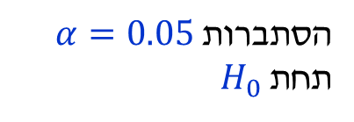

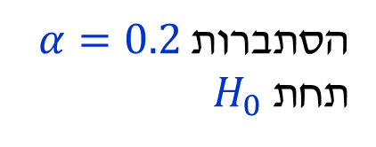


מה קורה אם מעלים את רמת המובהקות?
התפלגות
ממוצע המדגם
רמת מובהקות $α=0.2$
$${\overline{X}}_{c}$$
103.5
הסתברות $α=0.2$ תחת $H_{0}$
התפלגות תחת $H_{0}$
הסתברות $α=0.05$ תחת $H_{0}$
ממוצע המדגם
100
101.8
אזור הקבלה
הסתברות $1−α$ תחת $H_{0}$
אזור הדחייה
הסתברות $α$ תחת $H_{0}$

Slide 57

איך מושפעת העוצמה?
קיבלנו ${\overline{X}}_{c}=101.8$
תחת $H_{1}$, $\overline{X}\sim N\left(106,{\left(\frac{15}{7}\right)}^{2}\right)$
$\text{Power}=P_{H_{1}}\left(\overline{X}>101.8\right)=$
$P\left(Z>\frac{101.8−106}{15/7}\right)=$
$P\left(Z>−1.96\right)=0.975$
הגדלנו את העוצמה מ- 88% ל- 98%

Slide 58

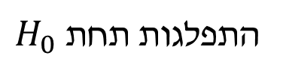
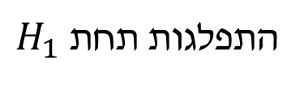

מה קורה אם מעלים את רמת המובהקות?
רמת מובהקות $α=0.05$
התפלגות
ממוצע המדגם
התפלגות תחת $H_{0}$
התפלגות תחת $H_{1}$
טעות מסוג שני
הסתברות $β=0.12$ תחת $H_{1}$
הסתברות $α=0.05$ תחת $H_{0}$
ממוצע המדגם
100
103.5
106
אזור הקבלה
הסתברות $1−α$ תחת $H_{0}$
אזור הדחייה
הסתברות $α$ תחת $H_{0}$

Slide 59



מה קורה אם מעלים את רמת המובהקות?
רמת מובהקות $α=0.2$
התפלגות
ממוצע המדגם
התפלגות תחת $H_{0}$
התפלגות תחת $H_{1}$
טעות מסוג שני
הסתברות $β=0.02$ תחת $H_{1}$
הסתברות $α=0.2$ תחת $H_{0}$
ממוצע המדגם
100
101.8
106
אזור הקבלה
הסתברות $1−α$ תחת $H_{0}$
אזור הדחייה
הסתברות $α$ תחת $H_{0}$

Slide 60

איך העוצמה משתנה עם רמת המובהקות?
0.05

Slide 61



האם כדאי להעלות את רמת המובהקות?
העלאת רמת המובהקות הגדילה את העוצמה
כלומר את ההסתברות לקבל את השערת המחקר כאשר היא כן נכונה
אבל כזכור, רמת המובהקות = ההסתברות לטעות מסוג ראשון
העלאת רמת המובהקות מגדילה את ההסתברות לקבל את השערת המחקר כאשר היא שגויה
יש לנו "שמיכה קצרה"
ניתן להקטין את ההסתברות לטעות מסוג אחד, על חשבון
הגדלת הטעות מהסוג האחר
בפועל נדיר מאד שמעלים את רמת המובהקות מעל 0.05
$$α$$
$$β$$

Slide 62
בחירת סוג השגיאה הרצוי
מתי נרצה להקטין את השגיאה מסוג I, על חשבון הגדלת השגיאה מסוג II?
=הקטנת ההסתברות לגילוי שגוי, על חשבון הגדלת ההסתברות לפספוס תגלית
אם יש עלות ניכרת לגילוי שגוי
הוצאת משאבים מיותרים על התגלית השגויה, טיפול לא יעיל ומזיק, האשמת שווא, זריעת פניקה, הסטת המחקר לכיוונים לא נכונים

Slide 63
בחירת סוג השגיאה הרצוי
מתי נרצה להקטין את השגיאה מסוג II, על חשבון הגדלת השגיאה מסוג I?
=הקטנת ההסתברות לפספס גילוי, על חשבון הגדלת ההסתברות לגילוי שגוי
אם העלות של גילוי שגוי לא גדולה, וניתן בקלות יחסית להפריך תגליות שגויות
אם אנו יודעים מראש שהמדגם שלנו קטן, ולא נגלה שום דבר ברמת מובהקות רגילה
במילים אחרות, אם המחקר שלנו נועד למטרת בדיקה ראשונית, אנו מודעים לכך שחלק מהתגליות יהיה שגוי, ואנו מתכוונים לעקוב אחרי תגליות אלו במחקר מקיף יותר
לחילופין, אם רוצים להוכיח שאין שינוי (תרופה ביו-אקוויוולנטית)

Slide 64
נושאים
טעויות בבדיקת השערות
  מבוא
  טעות מסוג ראשון
  ערך קריטי
  טעות מסוג שני ועוצמה
  כיצד מגדילים את העוצמה?
    הגדלת המדגם או הקטנת השונות
    הגדלת האפקט
    העלאת רמת המובהקות
    תכנון המחקר
  טעויות בהשערה על הפרופורציה

Slide 65

בחירת המבחן
ראינו כמה אפשרויות לתכנון המבחן
מבחן חד-צדדי לעומת דו-צדדי
מבחן $Z$ לעומת מבחן $t$
האם זה משפיע על העוצמה?

Slide 66






כלל החלטה בהשערה דו-צדדית
יש לנו סטטיסטי $z=\frac{\overline{x}−μ_{0}}{\frac{σ}{\sqrt{n}}}$, ונזכור כי $P\left(Z>1.96\right)=0.025$
אם $\left|z\right|>1.96$, אז ה- P-value קטן מ- 0.05
כלל ההחלטה:
אם $|z|>1.96$, נדחה את $H_{0}$
אם $\left|z\right|<1.96$, נקבל את $H_{0}$
מבחן דו-צדדי דורש ראייה חזקה יותר
$H_{1}$: $μ≠μ_{0}$
P-value: $2P(Z>|z|)$
0.025
0.025
-1.96
0
1.96
$$z$$
$$z$$

Slide 67



מבחן דו-צדדי
מבחן דו-צדדי
רמת מובהקות $α$
התפלגות
סטטיסטי המבחן
תחת $H_{0}$
אזור הדחייה (של השערת האפס)
הסתברות $α$
סטטיסטי המבחן
אזור דחייה
הסתברות $α/2$ תחת $H_{0}$
אזור הקבלה
הסתברות $1−α$ תחת $H_{0}$
אזור דחייה
הסתברות $α/2$ תחת $H_{0}$

Slide 68







מבחן דו-צדדי
התפלגות
סטטיסטי המבחן
מבחן דו-צדדי
רמת מובהקות $α$
התפלגות תחת $H_{0}$
התפלגות תחת $H_{1}$
טעות מסוג שני
קבלת $H_{0}$ אם $H_{1}$ נכונה
הסתברות $β$ תחת $H_{1}$
טכנית, אם הסטטיסטי כאן, אין זו טעות כי דוחים את $H_{0}$. אך הסיכוי זניח.
סטטיסטי המבחן
אזור דחייה
הסתברות $α/2$ תחת $H_{0}$
אזור הקבלה
הסתברות $1−α$ תחת $H_{0}$
אזור דחייה
הסתברות $α/2$ תחת $H_{0}$

Slide 69



השוואה למבחן חד-צדדי
התפלגות
סטטיסטי המבחן
מבחן חד-צדדי
רמת מובהקות $α$
התפלגות תחת $H_{0}$
התפלגות תחת $H_{1}$
טעות מסוג שני
הסתברות $β$ תחת $H_{1}$
מבחן חד-צדדי:
$β$ נמוכה יותר, עוצמה גבוהה יותר
ידע על כיוון האפקט = הגדלת העוצמה
סטטיסטי המבחן
אזור הקבלה
הסתברות $1−α$ תחת $H_{0}$
אזור הדחייה
הסתברות $α$ תחת $H_{0}$

Slide 70




דוגמא מספרית
אם נפתור $\frac{{\overline{X}}_{c}−100}{{15}/7}={−z}_{0.025}=−1.96$
נקבל ${\overline{X}}_{c}=95.8$
אם $Z$ קטן ממנו, גם נדחה את $H_{0}$, אך זה בלתי סביר
נניח $n=49$ ו- $α=0.05$
השערת האפס: $μ=100$, השערה אלטרנטיבית: $μ=106$
נסמן ב- ${\overline{X}}_{c}$ את הערך הקריטי של $\overline{X}$ שמעליו נדחה את
השערת האפס כאשר המבחן הוא דו-צדדי
תחת $H_{0}$, $\overline{X}\sim N\left(100,{\left(\frac{15}{7}\right)}^{2}\right)$
$\frac{{\overline{X}}_{c}−100}{{15}/7}=z_{0.025}=1.96$
נפתור ונקבל ${\overline{X}}_{c}=104.2$
$H_{1}$: $μ≠μ_{0}$
P-value: $2P(Z>|z|)$
0.025
0.025
-1.96
0
1.96
כלל החלטה: נדחה את $H_{0}$ אם $\left|z\right|>1.96$

Slide 71





הצגה גרפית
התפלגות
סטטיסטי המבחן
מבחן דו-צדדי
רמת מובהקות $α$
התפלגות תחת $H_{0}$
הסתברות $α/2$ תחת $H_{0}$
סטטיסטי המבחן
95.8
100
104.2
106
אזור דחייה
הסתברות $α/2$ תחת $H_{0}$
אזור הקבלה
הסתברות $1−α$ תחת $H_{0}$
אזור דחייה
הסתברות $α/2$ תחת $H_{0}$

Slide 72



מבחן דו-צדדי
התפלגות
סטטיסטי המבחן
מבחן דו-צדדי
רמת מובהקות $α$
התפלגות תחת $H_{0}$
התפלגות תחת $H_{1}$
טעות מסוג שני
הסתברות $β$ תחת $H_{1}$
מזניחים את הסיכוי להיות כאן
סטטיסטי המבחן
95.8
100
104.2
106
אזור דחייה
הסתברות $α/2$ תחת $H_{0}$
אזור הקבלה
הסתברות $1−α$ תחת $H_{0}$
אזור דחייה
הסתברות $α/2$ תחת $H_{0}$

Slide 73

חישוב העוצמה
קיבלנו ${\overline{X}}_{c}=104.2$
תחת $H_{1}$, $\overline{X}\sim N\left(106,{\left(\frac{15}{7}\right)}^{2}\right)$
$\text{Power}=P_{H_{1}}\left(\overline{X}>104.2\right)=$
$P\left(Z>\frac{104.2−106}{15/7}\right)=$
$P\left(Z>−0.84\right)=0.8$
העוצמה ירדה מ- 88% ל- 80%
מסקנה: אם אנחנו יודעים את כיוון האפקט – כדאי להשתמש במבחן חד-צדדי – העוצמה תעלה

Slide 74

מבחן $Z$ מול מבחן $t$
כאשר השונות ידועה אנו משתמשים במבחן $Z$
כאשר השונות איננה ידועה, אנו משתמשים במבחן $t$
ההבדל ביניהם קיים רק כאשר $n<30$
מה יקרה אם נשתמש במבחן ה- "לא נכון"?
נניח כי השונות ידועה, ובכל זאת נאמוד אותה מהמדגם ונשתמש במבחן $t$?
האם זה גורם "נזק"? (כלומר הפסד עוצמה)

Slide 75

השוואה בין המבחנים
מבחן $Z$: דוחים את $H_{0}$ כאשר $\left|z\right|>z_{α}$
מבחן $t$: דוחים את $H_{0}$ כאשר $\left|t\right|>t_{α}^{n−1}$
מתקיים תמיד $t_{α}^{n−1}>z_{α}$
לדוגמא, אם $α=0.05$, נקבל $z_{0.05}=1.64$ לעומת $t_{0.05}^{15−1}=1.76$
יתכנו ערכים של הסטטיסטי עבורם נדחה את $H_{0}$ במבחן $Z$, אבל לא נדחה במבחן $t$
כלומר, העוצמה נמוכה יותר
זה ה"מחיר" שאנו משלמים על כך שאנו אומדים את השונות מתוך המדגם
  כלומר, על כך שיתכן שהשונות יצאה במקרה נמוכה, ולכן הסטטיסטי במקרה גבוה במיוחד
  חייבים להרשות גם ערכים קיצוניים יותר של הסטטיסטי
$z=\frac{\overline{x}−μ_{0}}{\frac{σ}{\sqrt{n}}}$, $t=\frac{\overline{x}−μ_{0}}{\frac{s}{\sqrt{n}}}$

Slide 76

טבלת התפלגות $t$
דרגות חופש
ערכי $α$
הטבלה נותנת את הערכים הקריטיים
השורות הן דרגות החופש ($n−1$)
כל עמודה היא עבור ערך אחר של $α$
הערכים בטבלה נותנים את ערכי $t_{0}$
כך ש- $P_{n−1}\left(T>t_{0}\right)=α$
התפלגות $t$
$$P_{n−1}\left(T>t_{0}\right)=α$$
0
$$t0$$

Slide 77


דוגמא מספרית
נניח שגודל המדגם הוא $n=25$
השערת האפס: $μ=100$, השערה אלטרנטיבית: $μ=106$
נסמן ב- ${\overline{X}}_{c}$ את הערך הקריטי של $\overline{X}$ שמעליו נדחה את
השערת האפס במבחן $Z$
תחת $H_{0}$, $\overline{X}\sim N\left(100,\frac{{15}^{2}}{25}\right)=N\left(100,{\left(\frac{15}{5}\right)}^{2}\right)$
$\frac{{\overline{X}}_{c}−100}{{15}/5}=z_{0.05}=1.64$
נפתור ונקבל ${\overline{X}}_{c}=104.9$
$H_{1}$: $μ>μ_{0}$
P-value: $P(Z>z)$
$$f(Z)$$
$$P\left(Z>z\right)=0.05$$
$$Z$$
0
1.64

Slide 78




הצגה גרפית
התפלגות
ממוצע המדגם
$$n=25$$
התפלגות תחת $H_{0}$
הערך הקריטי החדש עבור $n=25$
$${\overline{X}}_{c}$$
$$±15/5$$
ממוצע המדגם
100
104.9
אזור הקבלה
הסתברות $1−α$ תחת $H_{0}$
אזור הדחייה
הסתברות $α$ תחת $H_{0}$

Slide 79





הצגה גרפית
התפלגות
ממוצע המדגם
$$n=25$$
התפלגות תחת $H_{0}$
התפלגות תחת $H_{1}$
טעות מסוג שני
הסתברות $β$ תחת $H_{1}$
ממוצע המדגם
100
104.9
106
אזור הקבלה
הסתברות $1−α$ תחת $H_{0}$
אזור הדחייה
הסתברות $α$ תחת $H_{0}$

Slide 80

מהי העוצמה?
קיבלנו ${\overline{X}}_{c}=104.9$
תחת $H_{1}$, $\overline{X}\sim N\left(106,{\left(\frac{15}{5}\right)}^{2}\right)$
$\text{Power}=P_{H_{1}}\left(\overline{X}>104.9\right)=$
$P\left(Z>\frac{104.9−106}{15/5}\right)=$
$P\left(Z>−0.36\right)=0.639$
כלומר, העוצמה יצאה 64%
(נמוכה יותר ממה שהיה קודם, כצפוי, מכיוון שהמדגם קטן יותר)

Slide 81


מה יקרה אם היינו משתמשים במבחן $t$?
נניח כי בטעות השתמשנו במבחן $t$, ונניח כי סטיית התקן של המדגם יצאה 15, כמו סטיית התקן האמיתית של האוכלוסיה
תחת $H_{0}$, לסטטיסטי $T=\frac{\overline{X}−100}{\frac{15}{5}}$ יש התפלגות $t$ עם $n−1=24$ דרגות חופש
נסמן ב- ${\overline{X}}_{c}$ את הערך הקריטי של $\overline{X}$ שמעליו נדחה את
השערת האפס במבחן $t$
$\frac{{\overline{X}}_{c}−100}{{15}/5}=t_{0.05}^{25−1}=1.71$
נפתור ונקבל ${\overline{X}}_{c}=105.1$
$H_{1}$: $μ>μ_{0}$
P-value: $P(T>t)$
$$f(T)$$
$$P_{25−1}\left(T>t\right)=0.05$$
$$T$$
0
1.71

Slide 82
טבלת התפלגות $t$
דרגות חופש
ערכי $α$
הטבלה נותנת את הערכים הקריטיים
השורות הן דרגות החופש ($n−1$)
כל עמודה היא עבור ערך אחר של $α$
הערכים בטבלה נותנים את ערכי $t_{0}$
כך ש- $P_{n−1}\left(T>t_{0}\right)=α$
התפלגות $t$
$$P_{n−1}\left(T>t_{0}\right)=α$$
0
$$t0$$

Slide 83





הצגה גרפית
התפלגות
ממוצע המדגם
מבחן $Z$
התפלגות תחת $H_{0}$
התפלגות תחת $H_{1}$
טעות מסוג שני
הסתברות $β$ תחת $H_{1}$
ממוצע המדגם
100
104.9
106
אזור הקבלה
הסתברות $1−α$ תחת $H_{0}$
אזור הדחייה
הסתברות $α$ תחת $H_{0}$

Slide 84

הצגה גרפית
התפלגות
ממוצע המדגם
מבחן $t$
התפלגות תחת $H_{0}$
התפלגות תחת $H_{1}$
טעות מסוג שני
הסתברות $β$ תחת $H_{1}$
ממוצע המדגם
100
105.1
106
אזור הקבלה
הסתברות $1−α$ תחת $H_{0}$
אזור הדחייה
הסתברות $α$ תחת $H_{0}$

Slide 85

מהי העוצמה?
קיבלנו ${\overline{X}}_{c}=105.1$
תחת $H_{1}$, $\overline{X}\sim N\left(106,{\left(\frac{15}{5}\right)}^{2}\right)$
$\text{Power}=P_{H_{1}}\left(\overline{X}>105.1\right)=$
$P\left(Z>\frac{105.1−106}{15/5}\right)=$
$P\left(Z>−0.29\right)=0.614$
העוצמה ירדה מ- 64% ל- 61%

Slide 86
מסקנות
אם השונות ידועה, כדאי להשתמש בה ולהפעיל את מבחן $Z$
אמידת השונות מהמדגם ושימוש במבחן $t$ מקטינים את העוצמה
מסקנה כללית:
כדאי להשתמש במבחן העושה שימוש מקסימלי במידע הקיים (כיוון האפקט, השונות)
המידע מאפשר לנו לדחות את השערת האפס כבר בערכים נמוכים יותר של הסטטיסטי
ולכן מגדיל את העוצמה

Slide 87

הקטנת שונות האוכלוסיה
הסטטיסטי הוא $Z=\frac{\overline{X}−μ_{0}}{\frac{σ}{\sqrt{n}}}$
ככל שהשונות באוכלוסיה $σ$ קטנה, כך $Z$ גדל
אם $Z$ גדל, בשלב מסוים נדחה את השערת האפס
הקטנת השונות ⬅ הגדלת העוצמה
האפקט של הקטנת השונות דומה לזה של הגדלת המדגם
$H_{1}$: $μ>μ_{0}$
P-value: $P(Z>z)$
$$f(Z)$$
$$P\left(Z>z\right)=0.05$$
$$Z$$
0
1.64

Slide 88
איך מקטינים את $σ$?
לרוב בלתי אפשרי, מכיוון שזו תכונה של האוכלוסיה
לעיתים ניתן להשתמש במכשיר מדידה יותר מדויק או למדוד את התכונה באופן ישיר יותר
נניח שבמקום למדוד רמת לחץ דם (מידע שאינו זמין לנו), אנו בודקים כמה תרופות להורדת לחץ דם מטופל לוקח, מה שמוסיף "רעש" ומגדיל את השונות
אם נמדוד ישירות את לחץ הדם, נקטין את השונות

Slide 89







מדגמים מזווגים
לעיתים ניתן גם לשנות את תכנון הניסוי: למשל, שימוש במדגמים מזווגים
התלות בין המדגמים מקטינה את השונות של ממוצע ההפרשים $\overline{D}$
הקטנת השונות של $\overline{D}$ ⬅ $Z$ גדל
⬅ גדל הסיכוי לדחות את השערת האפס
⬅ גדלה העוצמה
$H_{1}$: $μ>μ_{0}$
P-value: $P(Z>z)$
$$f(Z)$$
$$P\left(Z>z\right)=0.05$$
$$Z$$
0
1.64
מדגמים תלויים (מזווגים) | מדגמים בלתי תלויים
$$Z=\frac{\overline{D}}{\operatorname{std}\left(\overline{D}\right)}=\frac{\overline{D}}{\sqrt{\frac{σ_{1}^{2}}{n}+\frac{σ_{2}^{2}}{n}−\frac{2\operatorname{Cov}\left(X_{1},X_{2}\right)}{n}}}$$ | $$Z=\frac{\overline{D}}{\operatorname{std}\left(\overline{D}\right)}=\frac{\overline{D}}{\sqrt{\frac{σ_{1}^{2}}{n_{1}}+\frac{σ_{2}^{2}}{n_{2}}}}$$ | סטטיסטי המבחן (מתוקנן)

Slide 90
נושאים
טעויות בבדיקת השערות ועוצמה
  מבוא
  טעות מסוג ראשון
  ערך קריטי
  טעות מסוג שני ועוצמה
  כיצד מגדילים את העוצמה?
  טעויות בהשערה על הפרופורציה

Slide 91

דוגמא לשגיאות בהשוואת פרופורציות
ידוע כי אחוזי ההחלמה בשימוש בתרופה קיימת הם 20%
חוקר מציע תרופה חדשה ועורך מחקר עם $n=50$ חולים
השערת האפס: $p=0.2$
השערת המחקר: $p>0.2$
רמת מובהקות: $α=0.05$
מהי העוצמה של המבחן?

Slide 92

מספר המחלימים
תחת השערת האפס, אנחנו מצפים ל- $np=50⋅0.2=10$ מחלימים
נסמן ב- $X$ את מספר המחלימים
ככל שהמספר יותר גדול, כך מתחזקת הראיה נגד השערת האפס
תחת השערת האפס, מספר המחלימים הוא בינומי: $X\sim B\left(n=50,p=0.2\right)$
מכיוון שהמדגם גדול יחסית, $X$ הוא בקירוב נורמלי
התוחלת של $X$ היא $E\left(X\right)=np=50⋅0.2=10$
השונות היא $\text{Var}\left(X\right)=np\left(1−p\right)=50⋅0.2⋅0.8=8$
לכן בקירוב $X\sim N(μ=10, σ^{2}=8)$

Slide 93


הערך הקריטי
נסמן ב- $X_{c}$ את הערך הקריטי של מספר המחלימים, כלומר המספר שמעליו נדחה את $H_{0}$
תחת השערת האפס,$X\sim N(μ=10, σ^{2}=8)$
נפתור $\frac{X_{c}−10}{\sqrt{8}}=z_{0.05}=1.64$
נקבל $X_{c}=14.7$
מספר המחלימים הוא שלם, לכן הערך הקריטי הוא $X_{c}=15$
כלומר, אנו נדחה את השערת האפס כאשר $X≥15$
$H_{1}$: $μ>μ_{0}$
P-value: $P(Z>z)$
$$f(Z)$$
0.05
$$Z$$
0
1.64

Slide 94



הצגה גרפית
התפלגות
מספר המחלימים
התפלגות תחת $H_{0}$
$$X_{c}$$
$$±\sqrt{8}$$
הסתברות $α=0.05$ תחת $H_{0}$
מספר המחלימים
10
15
אזור הקבלה
הסתברות $1−α$ תחת $H_{0}$
אזור הדחייה
הסתברות $α$ תחת $H_{0}$

Slide 95

חישוב העוצמה
נניח כי השערת המחקר ($H_{1}$) היא $p=0.4$
מהי העוצמה?
תחת השערת המחקר, מספר המחלימים הוא בינומי: $X\sim B\left(n=50,p=0.4\right)$
מכיוון שהמדגם גדול יחסית, $X$ הוא בקירוב נורמלי
התוחלת של $X$ היא $E\left(X\right)=np=50⋅0.4=20$
השונות היא $\text{Var}\left(X\right)=np\left(1−p\right)=50⋅0.4⋅0.6=12$
לכן בקירוב $X\sim N(μ=20, σ^{2}=12)$
נשים לב שכאן השונות אינה זהה תחת $H_{0}$ ו- $H_{1}$

Slide 96








הצגה גרפית
התפלגות
מספר המחלימים
התפלגות תחת $H_{0}$
התפלגות תחת $H_{1}$
טעות מסוג שני
הסתברות $β$ תחת $H_{1}$
$$±\sqrt{12}$$
$$±\sqrt{8}$$
עוצמה
הסתברות $1−β$ תחת $H_{1}$
מספר המחלימים
10
15
20
אזור הקבלה
הסתברות $1−α$ תחת $H_{0}$
אזור הדחייה
הסתברות $α$ תחת $H_{0}$

Slide 97

חישוב העוצמה
תחת השערת המחקר $X\sim N(μ=20, σ^{2}=12)$
כזכור, אזור הדחייה הוא $X≥15$
$\text{Power}=P_{H_{1}}\left(X>15\right)=$
$P\left(Z>\frac{15−20}{\sqrt{12}}\right)=$
$P\left(Z>−1.44\right)=0.93$

Slide 98

העוצמה כפונקציה של הפרמטרים
גודל האפקט
גודל המדגם
רמת המובהקות
0.35
29
0.05

Slide 99

דוגמא
נניח כי בכל הסקרים בשבועות האחרונים, מפלגת עוצמה לישראל קיבלה 30 מנדטים (25%)
סוקרים משערים שאחוזי התמיכה במפלגה עלו משמעותית בסקרים עקב נאומו המבריק של מנהיג המפלגה בכנס הבחירות שהתקיים אמש
נבחר מדגם של $n=500$ איש
מהי העלייה באחוזי התמיכה הניתנת לגילוי באמצעות המדגם? (עוצמה 80% ומעלה)
נסמן ב- $p$ את אחוזי התמיכה במפלגה
השערת האפס: $p=0.25$
ההשערה האלטרנטיבית: $p>0.25$

Slide 100





פתרון
נסמן ב- $X$ את מספר המצביעים למפלגה
תחת השערת האפס, $X$ הוא משתנה בינומי: $X\sim B\left(500,0.25\right)$
המדגם גדול, לכן $X$ הוא בקירוב נורמלי
  $E\left(X\right)=np=500⋅0.25=125$
  $\text{Var}\left(X\right)=np\left(1−p\right)=500⋅0.25⋅0.75=94$
כלומר, בקירוב, $X\sim N\left(μ=125, σ^{2}=94\right)$
הערך הקריטי תחת $α=0.05$ מקיים:
$\frac{X_{c}−125}{\sqrt{94}}=z_{0.05}=1.64$
כלומר, $X_{c}=141$
$H_{1}$: $μ>μ_{0}$
P-value: $P(Z>z)$
$$f(Z)$$
0.05
$$Z$$
0
1.64

Slide 101
המשך הפתרון
נסמן ב- $p_{1}$ את אחוזי התמיכה תחת ההשערה האלטרנטיבית
תחת ההשערה האלטרנטיבית, $X\sim B\left(500,p_{1}\right)$
תחת הקירוב הנורמלי, $X\sim N\left(μ=500p_{1}, σ^{2}=500p_{1}\left(1−p_{1}\right)\right)$
נדרוש כי ההסתברות לשגיאה מסוג II תהיה קטנה מ- 20%
$β=P_{H_{1}}\left(X<141\right)=$
$P\left(Z<\frac{141−500p_{1}}{\sqrt{500p_{1}\left(1−p_{1}\right)}}\right)<0.2$
$\frac{141−500p_{1}}{\sqrt{500p_{1}\left(1−p_{1}\right)}}<−0.84$
ע"פ טבלה של התפלגות נורמלית

Slide 102


המשך הפתרון
נפתור את אי-השיוויון:
$\frac{141−500p_{1}}{\sqrt{500p_{1}\left(1−p_{1}\right)}}<−0.84$
$p_{1}>0.3$
אחוז תמיכה של $p=0.3$ שקול ל- 36 מנדטים
מסקנה: העלייה המינימלית בתמיכה שניתן לגלות
(עוצמה 80% ומעלה) היא של 6 מנדטים
אם העלייה היתה קטנה יותר, לא בטוח שהיה ניתן
לגלות אותה
36

